Slide 1
EA: aula Teórica “Amplificador operacional: circuitos básicos.”
Dr. José A. Chaljub Duarte

Slide 2
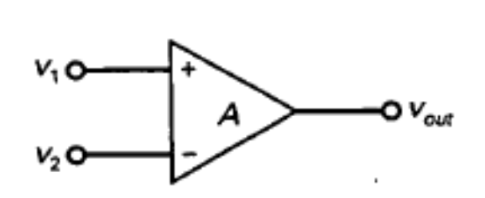
Amplificador Operacional Ideal
Ri = infinita
Ro= 0
Av= ∞
BW= ∞

Slide 3
parâmetros típicos

Slide 4
Descreva os seguintes conceitos:
Ganho de tensão em laço aberto.?
Corrente de polarização de entrada.?
Corrente offset de entrada.?
Tensão offset de entrada?
CMRR?

Slide 5
Conceito de freqüência unitária
Freqüência a que Av se faz igual a uno

Slide 6
Amplificador operacional (Arquitetura)

Slide 7
Amplificador Operacional 741 Identificar blocos funcionais

Slide 8
Amplificador Operacional 741 (pólo dominante)

Slide 9
Resposta de frequência (pólo dominante)
10HZ

Slide 10
velocidad de resposta (slew rate)

Slide 11
velocidad de resposta (slew rate)
máxima tangente

Slide 12
Largo de banda de potência
Máxima tangente da sinusoide

Slide 13
Qual é o máximo valor que pode tomar Vs dentro da zona linear? Justificar

Slide 14
Terra virtual

Slide 15
Comparador analógico
Ideal
Real

Slide 16
Comparador com o AO

Slide 17
Circuitos básicos

Slide 18
terra virtual
Se
A=100000
V<150µV

Slide 19
Amplificador inversor

Slide 20
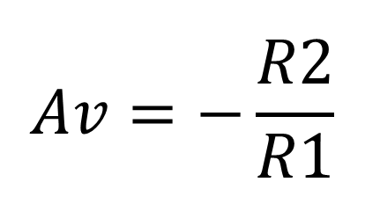
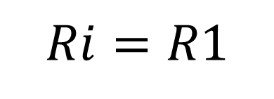
Amplificador inversor
$$Av=−\frac{R2}{R1}$$
$$Ri=R1$$
critério para projetar
IR1>>IB,
Cuidar efeito de carga para Vin
R1 y R2 (KΩ o dezenas de KΩ)

Slide 21
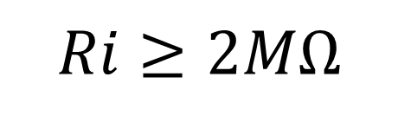
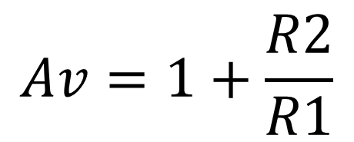
Amplificador não inversor
$$Av=1+\frac{R2}{R1}$$
$$Ri≥2MΩ$$

Slide 22
Seguidor de tensão

